Slide 1
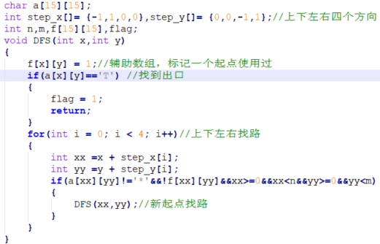
0
3
S
XX = 0
YY =1
t
XX = 0
YY =-1
XX = 1
YY = 0
XX = 3
YY = 2
XX = 1
YY = 3
XX = 0
YY = 0
XX = 4
YY = 1
XX = 3
YY = 0
XX = 3
YY = 2
XX = 0
YY = 3
XX = 1
YY = 2
XX = 1
YY = 1
XX = 2
YY = 1
XX = 2
YY = 0
XX = 0
YY = 0
XX = 2
YY = 3
XX = 1
YY = 4
XX = 2
YY = 3
XX = 2
YY = 1
XX = 1
YY = 2
XX = -1
YY = 0
XX = 1
YY = 0
XX = 1
YY = 0
XX = 2
YY = 1
XX = 1
YY = 1
XX = 2
YY = 4
XX = 1
YY = 2
XX = 2
YY = 1
XX = 2
YY = 2
XX = 2
YY = 3
XX = 3
YY = 3
XX = 2
YY = 2
XX = 2
YY = 3
XX = 2
YY = 1
XX = 3
YY = 1
XX = 1
YY = 1
XX = 1
YY = -1
XX = 2
YY = 2
XX = 2
YY = 0
XX = 0
YY = 1
3
( 1,3)
( 3,3)
( 2,3)
( 2,2 )
完成
( 3,1 )
( 2,1 )
Flag = 1
( 1,1 )
( 1,0 )

